Slide 1
Star Greg
Britta Jochum, Julia Lakatos, Philipp Mail,
Jan Schlenker, Marcel Steinleitner, Fredrik Teschke

Slide 2
Agenda
Spielwelt
Use Case
Implementierung

Slide 3
Spielwelt

Slide 5
Use Case Diagramm

Slide 6
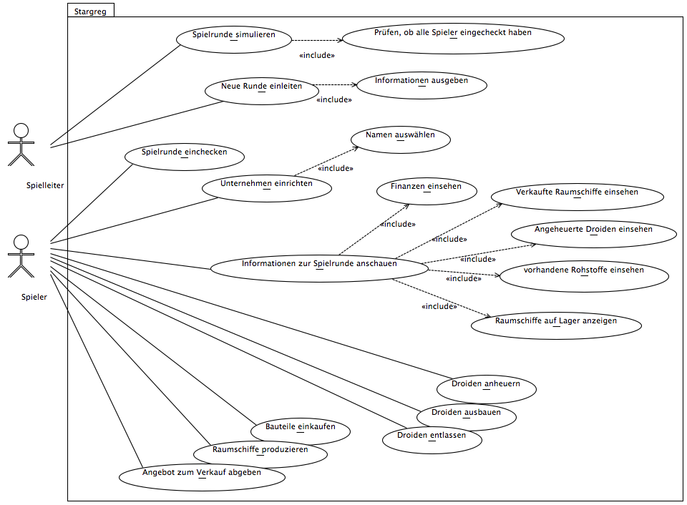
Use Case Diagramm

Slide 7
Use Case Diagramm

Slide 8
Use Case Diagramm

Slide 9
Mockups

Slide 10
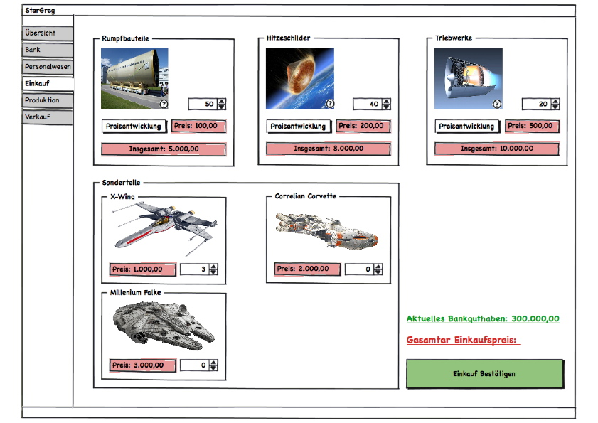
Einkauf

Slide 11
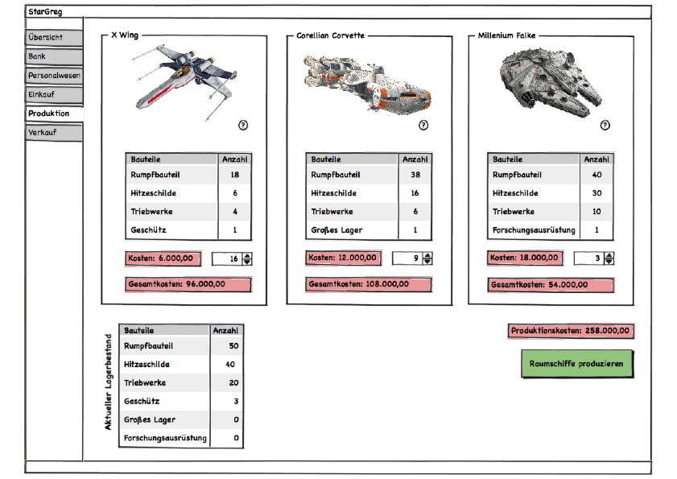
Produktion

Slide 12
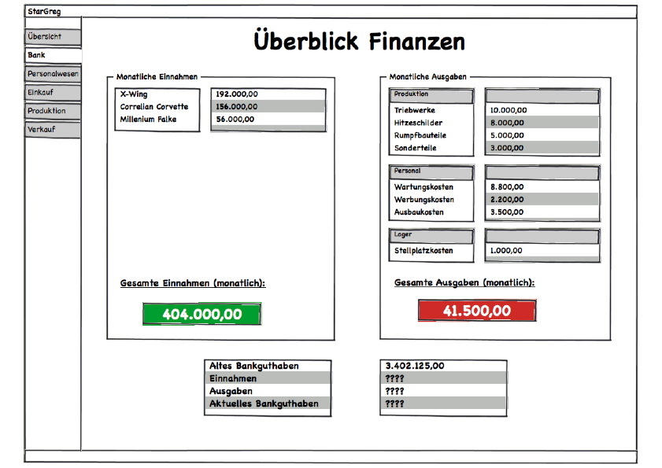
Finanzen

Slide 13
Implementierung

Slide 14
Fachkonzept
Unternehmen
*
Spiel
*
Markt
*
*
*
Abteilung
SpielRunde
Typ
PersonalTyp
RaumschiffTyp
BauteilTyp

Slide 15
Vielen Dank für Eure Aufmerksamkeit!

